Slide 1
Cyberbezpieczni w Edukacji
Projekt „Cyberbezpieczni w edukacji” jest realizowany z Narodowym Bankiem Polskim
w ramach edukacji ekonomicznej

Slide 2
Co to jest bankowość elektroniczna i kod blik
Bankowość elektroniczna to usługa polegająca na zdalnym dostępie do usług bankowych, takich jak sprawdzanie salda, wykonywanie przelewów czy zakładanie lokat, za pomocą urządzeń elektronicznych – od komputerów i tabletów po smartfony i bankomaty.
Kod BLIK to jednorazowy, 6-cyfrowy kod autoryzacyjny generowany
w aplikacji mobilnej banku, który umożliwia szybkie płatności
w sklepach, Internecie i bankomatach, a także przelewy na numer telefonu. Kod ten jest ważny przez 2 minuty, a po wygaśnięciu można łatwo wygenerować kolejny.

Slide 3
Jak stworzyć silne hasła zabezpieczające?
Używaj unikalnych haseł dla każdego serwisu – to absolutna podstawa bezpieczeństwa. Wykorzystanie tego samego hasła w wielu miejscach oznacza, że wyciek z jednego serwisu zagraża wszystkim twoim kontom.
Twórz hasła o odpowiedniej strukturze: Łącz kilka niezwiązanych ze sobą słów z dodatkowymi znakami, np. „Kon!Lampa7Deszcz@Zielony” – takie hasła są łatwiejsze do zapamiętania, a jednocześnie trudne do złamania.
Wykorzystuj losowe ciągi znaków generowane przez menedżery haseł, np. „tY8$pL2@fR9*qZ3”.

Slide 4
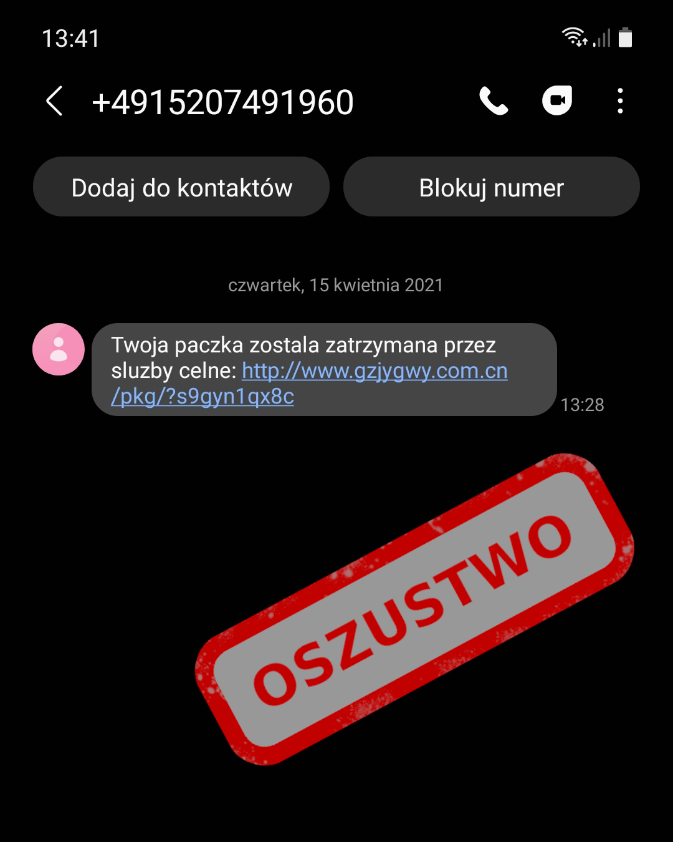
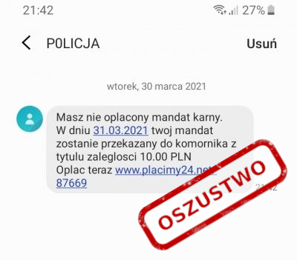
Phising – co to jest?
Phishing to cyberatak polegający na podszywaniu się przestępców pod zaufane instytucje lub osoby w celu wyłudzenia poufnych danych, takich jak dane logowania, numery kart płatniczych czy dane osobowe. Oszuści wykorzystują e-maile, SMS-y, komunikatory internetowe lub fałszywe strony internetowe, by skłonić ofiarę do podania danych lub zainfekowania komputera.
Przykłady

Slide 5
Jakie zagrożenia niesie za sobą udostępnianie danych w Internecie ?
Kradzież tożsamości (wyłudzenie loginu, haseł, numery kart, pesel)
Złośliwe oprogramowanie (programy szpiegujące, wirusy uszkadzające system)
Oszustwa finansowe (wyłudzanie pieniędzy poprzez fałszywe linki)
Niechciane kontakty i marketing (nadmiar udostępnianych danych może prowadzić do niechciany wiadomości)

Slide 6

Elementy strony na które warto zwrócić uwagę – jak rozpoznać fałszywe strony?
Certyfikat SSL (kłódka): Poszukaj ikony kłódki obok adresu URL (https://) w przeglądarce, co oznacza, że połączenie ze stroną jest szyfrowane i bezpieczniejsze
Dane kontaktowe i regulamin: Sprawdź, czy strona zawiera pełne dane kontaktowe (adres, telefon, e-mail) oraz jasny regulamin i politykę prywatności.
Jakość treści: Zwróć uwagę na brak błędów ortograficznych i stylistycznych, co świadczy o profesjonalizmie właścicieli strony.

Slide 7
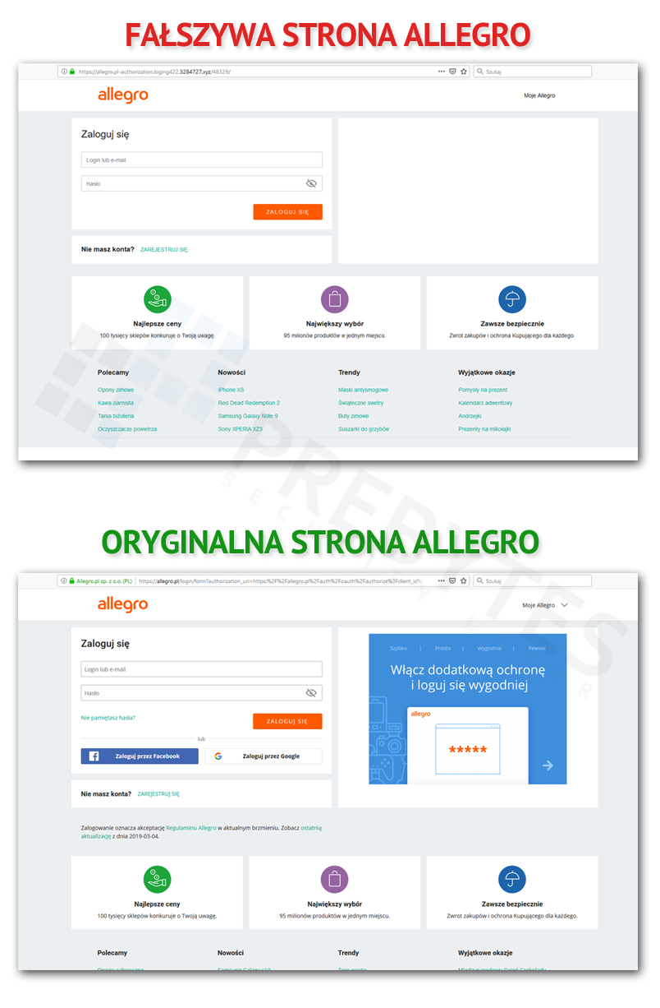
Ćwiczenie nr 1 – Znajdźcie różnice pomiędzy

Slide 8
Gdzie szukać pomocy kiedy dostajemy fałszywe smsy i linki ?
Podejrzane sms - Wyślij SMS na numer 8080: Skopiuj treść podejrzanego SMS-a, wklej ją do nowej wiadomości i wyślij na numer 8080. Jest to bezpłatne i skieruje zgłoszenie do analizy przez CSIRT NASK
Podejrzane linki - CERT Polska: Wypełnij formularz na stronie incydent.cert.pl. Zgłoszenie trafi do analizy, a niebezpieczne domeny mogą zostać zablokowane.
Podejrzane wiadomości z Banku - Skontaktuj się z bankiem: Jeśli padłeś ofiarą oszustwa finansowego, natychmiast poinformuj bank i zablokuj konto lub kartę.

